Slide 1
Tárgy és kurzus hirdetés 2018/19/2
Új menüpontok a PE admin szerepkörben a „ Képzések” 115600 fül alatt
Képzések->Hallgatók
Szak hallgatói->Szak mintatantervei (tárgyak és hallgatók)
Szakirány hallgatói->Szakirány mintatantervei (tárgyak és hallgatók)

Slide 2
Tárgy hirdetés, amire figyelni kell
Tanterv szerinti kötelező tárgyak hirdetése kötelező (jelenleg páros félév)
Tanterv alapján előírt SZV és KV tárgyak hirdetése
Figyelni kell a képzésekre 2-es végű és „régi” képzések

Slide 3
Tárgy hirdetés a Neptun rendszerben
Szervezeti egységek (28000)->Tárgyak (48200)->Tárgy kurzusai (48200)
„Új kurzus” panellal kell hirdetni a kurzust és utána lehet másolni

Slide 4
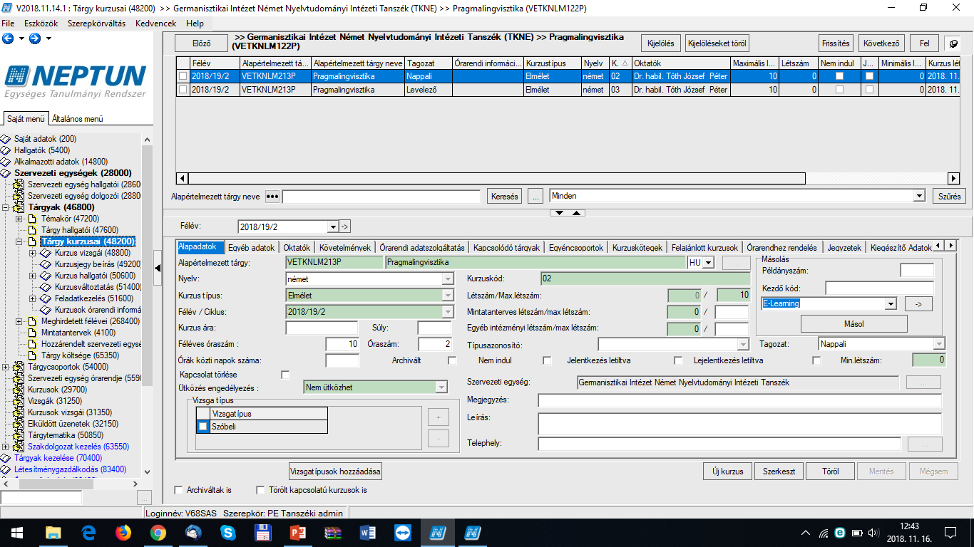

Slide 5
Tárgy hirdetés a Neptun rendszerben
Alapadatok fül:
Zöld mezők kötelezők
Vizsga típusa mező->különben a vizsga hirdetéskor nem jelenik meg
Létszám adatok (max és minimum létszám, mintatanterves, egyéb intézményi)
Tagozat, nyelv (kurzuskódban is javasolt)
Telephely (ugyanaz az a tárgykód két különböző telephelyen)

Slide 7
Tárgy hirdetés a Neptun rendszerben
Oktatók fül:
Oktató/oktatók hozzárendelése a kurzushoz (oktató nélkül is lehet kurzust hirdetni)
Százalék maximum 100%

Slide 8
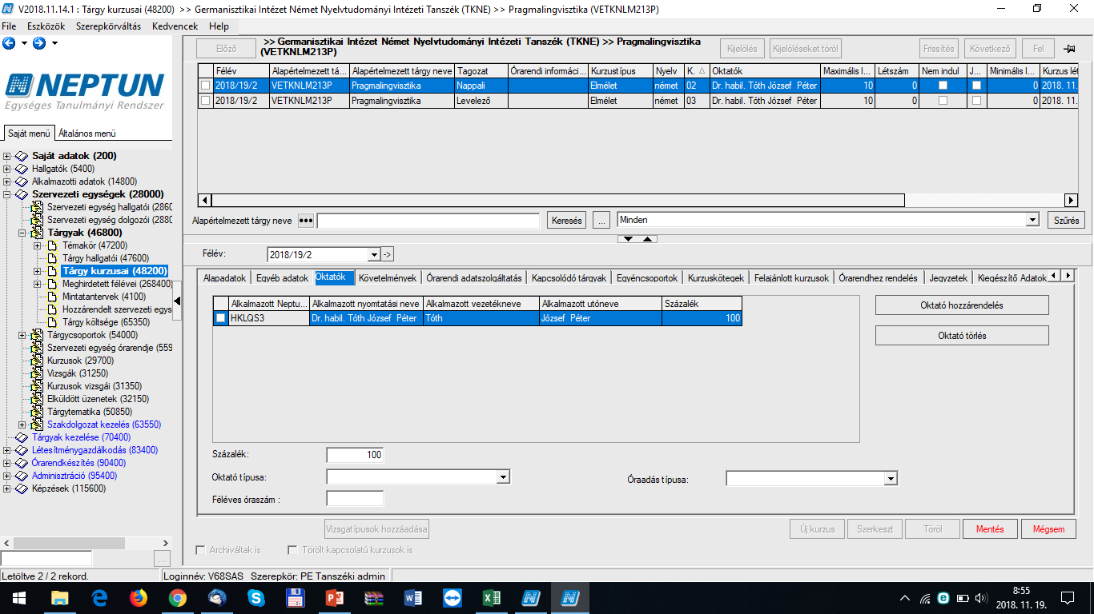

Slide 9
Tárgy hirdetés a Neptun rendszerben
Követelmények fül:
Kurzus előkövetelmények beállítása függvénnyel
Pl.: vizsgakurzus esetén, aláírás feltétel beállítása
Kötelező tárgy nem lehet csak vizsgakurzus

Slide 10
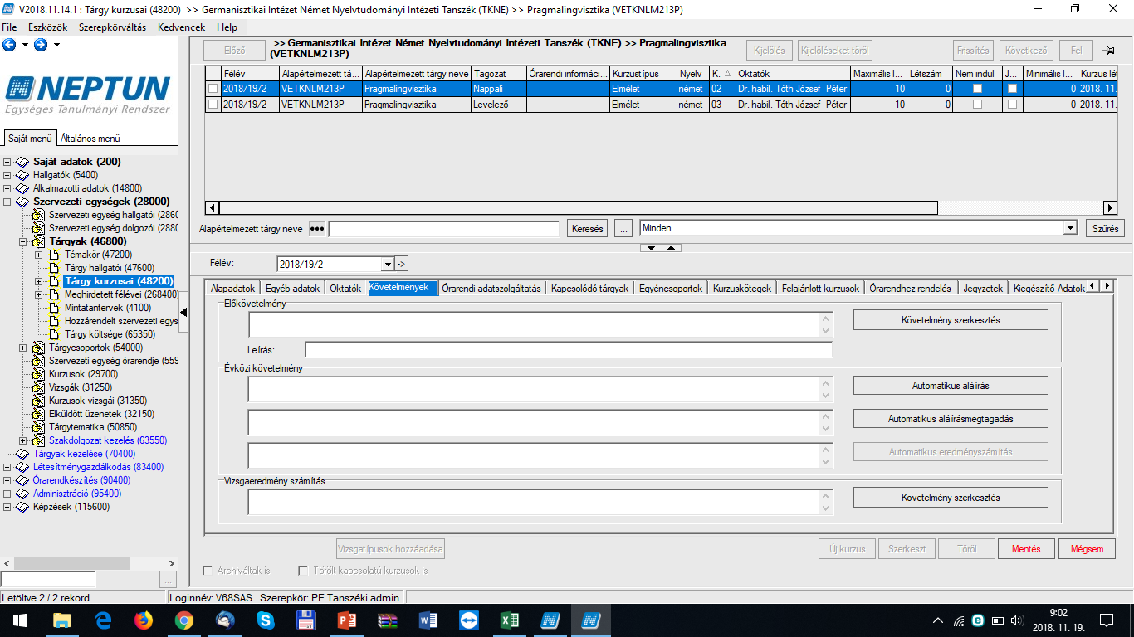

Slide 11
Tárgy hirdetés a Neptun rendszerben
Órarendi adatszolgáltatás fül:
Órarendi igények megadása (mikor, hol)

Slide 12
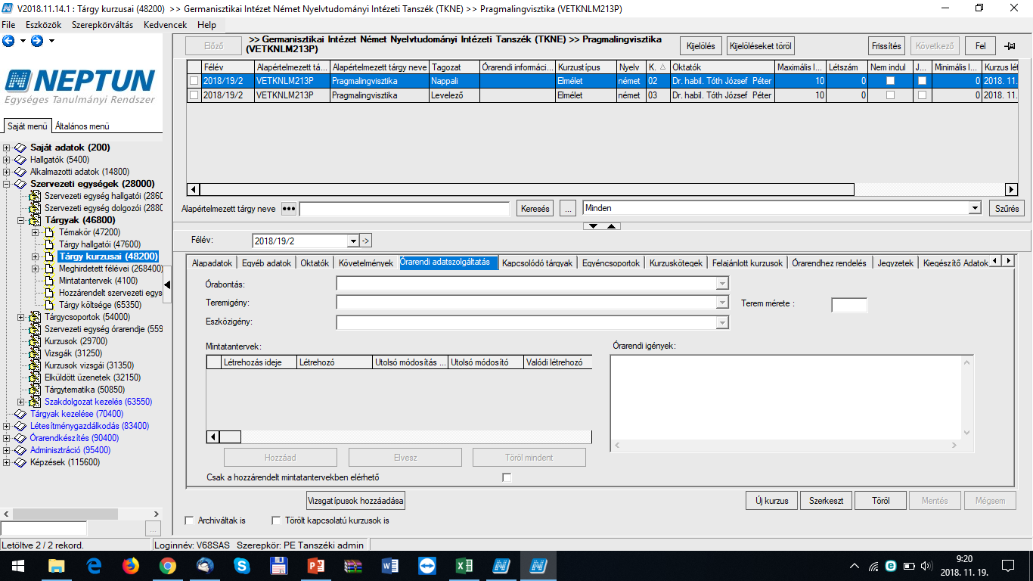

Slide 13
Tárgy hirdetés a Neptun rendszerben
Kapcsolódó tárgyak fül:
Aktuális tárgy vagy a nagyobb létszámú szak tárgya, legyen mindig az alaptárgy
Csak ugyan olyan óraszámú tárgyak
Tárgykövetelményekre is figyelni kell->pl.: Ha V és É követelményű tárgyak össze vannak hirdetve, akkor a vizsga hirdetésnél is így hozza a rendszer, ezért az É követelményű tárgyat ki kell zárni a vizsgahirdetéskor
Létszám adatok megadása a kapcsolódó tárgyaknál

Slide 14
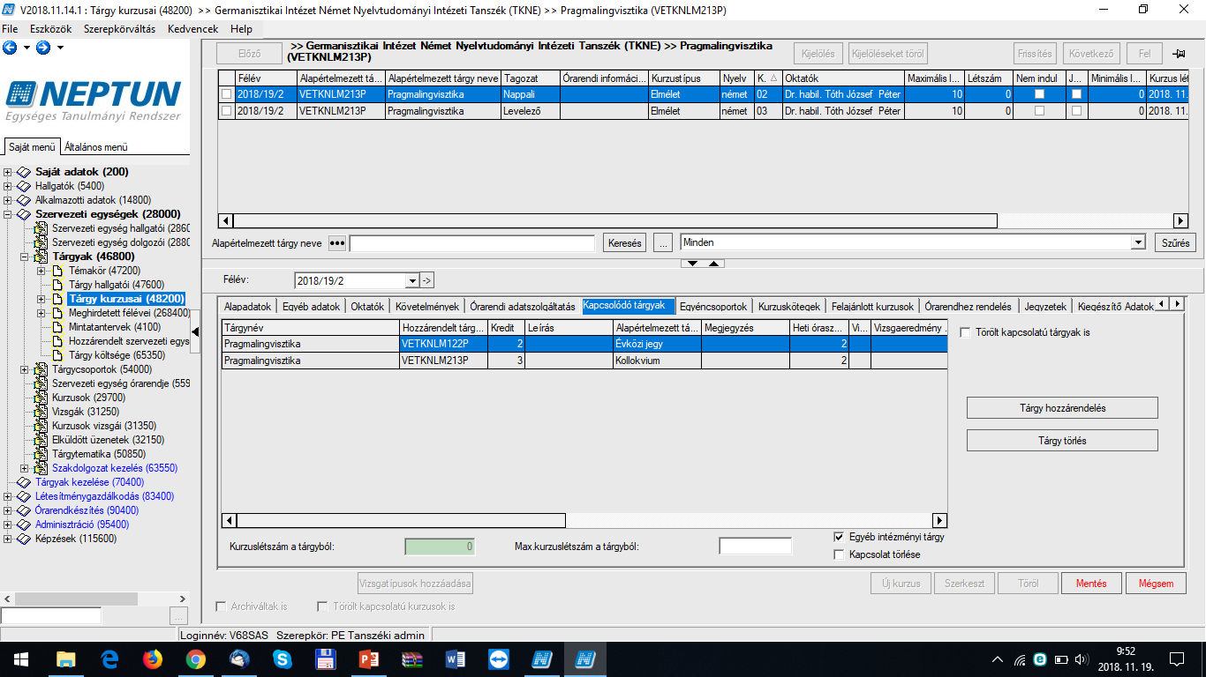

Slide 15
További infók kurzus és vizsga hirdetéshez
A már meghirdetett kurzusokban változtatni szeretnétek előtte egyeztessetek a tantervi csoport kollégáival
Szervezeti egységek (28000)->Tárgyak (48200)->Tárgy kurzusai (48200)->kurzus hallgatói (50600)
Szervezeti egységek (28000)->Tárgyak (48200)->Tárgy kurzusai (48200)->kurzus órarendi információja(5300)
Oszlopszerkesztés!!!

Slide 16
További infók kurzus és vizsga hirdetéshez
Vizsgában módosítani vagy új időpontot hirdetni már csak a tantervi csoport tud hirdetni.
A meghirdetett vizsgát csak akkor lehet módosítani, ha még nem jelentkezett rá hallgató
Ha a vizsga időpontra már jelentkezett hallgató, azt a vizsgát meg kell tartani
Vizsga hirdetéskor ne írjatok minimum létszámot

Slide 17
Vizsgahirdetés alapszabálya
HKR 55. § A számonkérés rendje (3) Az érdemjegy megszerzése szempontjából a tantárgyak az alábbi csoportokba sorolhatók:
folyamatos számonkérés (F): folyamatos számonkérésen alapuló érdemjegy vizsgaidőszakon belül kizárólag a pótlási héten javítási lehetőséggel.
félévközi jegy (É): folyamatos számonkérésen alapuló érdemjegy vizsgaidőszakon belüli javítási lehetőség nélkül (amikor a vizsgaidőszakban a javítás lehetősége laboratóriumi gyakorlatok, féléves gyakorlati feladat, vagy a tanítási gyakorlat pótlását jelentené). Elégtelen osztályzat esetén a tantárgyat meg kell ismételni.
kollokvium (K): vizsgaidőszakon belüli számonkérésen alapuló érdemjegy - lehet írásbeli, szóbeli vagy a kettő kombinációja.
vizsga (V): félévközi és vizsgaidőszakon belüli számonkérés kombinációja - a félévközi teljesítmény a vizsgán kialakult osztályzat részét képezi.

Slide 18
Tantervi csoport elérhetőségei
Gelencsérné Katonka Ibolya (MK, GTK) 4478-as mellék, katonka@almos.uni-pannon.hu
Szöllőskei Anikó (MFTK, MIK), 4543-as mellék, szolloskei.aniko@almos.uni-pannon.hu

